Slide 1
O sistema de produção cultural e outros conceitos; Copyleft e Copyright; Propriedade intelectual
Walter Couto

Slide 2
O gestor cultural e a legislação
O gestor cultural estuda a legislação de um ponto de vista;
Exemplos de leis importantes para o setor: Lei do Livro (10.753/2003); Lei do Audiovisual (8.685/93); Lei Rouanet (8.313/91); Lei dos Museus (11.904/2009);
O autor é o criador de bens culturais imateriais. A lei dos Direitos Autorais (9.619/98) protege o criador e regula o relacionamento das obras com o público.

Slide 3
Políticas Culturais e Direitos Autorais
“A política cultural parece paradoxal: pretende proteger as atividades culturais de setores muito fortes da economia, mas brandindo com entusiasmo neófito os benefícios econômicos da cultura. Defende a ancoragem nos territórios, mas permanece muito parisiense. Defende uma exceção francesa contra a globalização, mas parece perder o pé no concerto das nações. Como ré para defender o direito dos autores, ela se depara com as práticas reais dos usuários da Internet. Ela luta para definir modalidades virtuosas de apoio à revolução digital. Ela pretende apoiar a diversidade, mas é solicitada a distribuir melhor sua ajuda e reorientar. Deve mostrar resultados a curto prazo quando a cultura se relaciona sobretudo com os longos ritmos da criação, a preservação dos patrimônios, o treinamento do público. Aspira a servir a todos os públicos, mas o consumo da cultura permanece essencialmente elitista.”
( Françoise Benhamou - Política cultural, fim de jogo ou nova temporada?)

Slide 4
A organização da Propriedade Intelectual

Slide 5
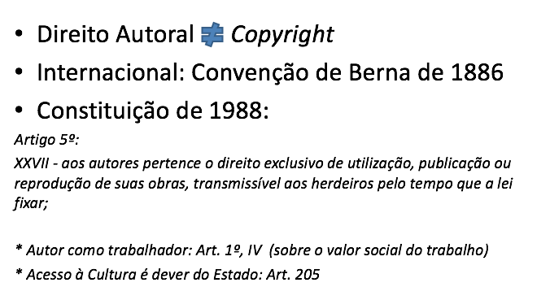
Sistemas: Copyright e Droit D’auteur

Slide 6
Legislação autoralista no Brasil
Lei Imperial de 1827 que criou as duas primeiras faculdades de direito do Brasil (São Paulo e Olinda);
Código Criminal de 1830 e Código Penal de 1890 (crime de contrafação);
Lei Medeiros de Albuquerque de 1898 (primeira lei de direitos autorais do Brasil);
Código Civil de 1916 (no capítulo Da propriedade literária, artística e científica)

Slide 7
Legislação autoralista no Brasil
Lei de Direitos Autorais de 1973;
Lei de Direitos Autorais de 1998 (Criada em função da nova Constituição Federal de 1988).
Código Penal de 2003 (crime de Violação de Direitos Autorais).
Constituições: todas desde a primeira constituição republicana (1891), com exceção da carta de 1937.

Slide 8
Direitos Autorais – visão geral
O sujeito
O objeto
O conteúdo
O movimento

Slide 9
Condições de acesso ao direito
“O "reconhecimento" da lei é a identificação de seu status, o que tornará possível dizer que aqui um direito autoral pode ser invocado, e não lá. Mas não apenas em resumo: é saber se isso ou aquilo pode reivindicar um direito autoral e também saber o que isso significa, que poderes estão associados a esse direito. É, portanto, responder às três questões "chave": direito a quê? Um direito para quem? Um direito para quê? Em termos mais acadêmicos, significa questionar o objetivo dos direitos autorais: o que ele captura? Sobre os titulares desse direito que não podem existir como "pendentes": quem pode invocá-lo? É de se perguntar finalmente sobre o seu conteúdo: que prerrogativas lhe estão associadas?” (Vivant e Bruguière, p.114).

Slide 10
Sujeito
Art. 11. Autor é a pessoa física criadora de obra literária, artística ou científica.

Slide 11
Objeto – campo de incidência
Art. 7º São obras intelectuais protegidas as criações do espírito, expressas por qualquer meio ou fixadas em qualquer suporte, tangível ou intangível, conhecido ou que se invente no futuro, tais como: [...]
“A obra do espírito não se refere ao fruto de qualquer esforço intelectual ou investimento imaterial. A obra do espírito e é o resultado formal de uma criação intelectual de um autor.” (Pollaud-Dulian, p. 82)

Slide 12
A exclusão da proteção das ideias
“A obra é dirigida à sensibilidade e inteligência do homem: é, portanto, necessariamente traduzida para uma forma sensível. É expressa em um idioma, não é importante que esse idioma seja imediatamente inteligível ou codificado [...]. Esta forma pode ter sido fixada em um suporte material ou permanecer imaterial.” (Pollaud-Dulian, p. 82)
“As ideias são de livre percurso” (Henri Debois).
Apenas a expressão das ideias (sua forma) é protegida.
Ideias pertencem ao “fundo comum”.

Slide 13
Objeto - Forma e Originalidade
Se a primeira condição de acesso ao direito é a existência de uma forma, a segunda é a ocorrência de originalidade.
Critério Objetivo: originalidade como novidade.
Critério Subjetivo: originalidade como expressão da personalidade do autor.
Corpus X Opus (corpo mecânico e corpo místico)
Qualidade e talento artístico não são critérios para acesso ao direito.
Registro: o direito incide sobre as obras independente de registro, em sua conformação máxima, desde o momento da concepção.

Slide 14
Objeto – campo de não incidência (exclusão)
Art. 8º Não são objeto de proteção como direitos autorais de que trata esta Lei:
I - as idéias, procedimentos normativos, sistemas, métodos, projetos ou conceitos matemáticos como tais;
II - os esquemas, planos ou regras para realizar atos mentais, jogos ou negócios;
III - os formulários em branco para serem preenchidos por qualquer tipo de informação, científica ou não, e suas instruções;
IV - os textos de tratados ou convenções, leis, decretos, regulamentos, decisões judiciais e demais atos oficiais;
V - as informações de uso comum tais como calendários, agendas, cadastros ou legendas;
VI - os nomes e títulos isolados;
VII - o aproveitamento industrial ou comercial das idéias contidas nas obras.

Slide 15
O conteúdo: Direitos Morais e Patrimoniais
“O direito do autor, expresso por meio de prerrogativas morais ou patrimoniais, é sempre exercido sobre o imaterial: essa é a particularidade que ele compartilha com os vários direitos de propriedade intelectual. Além disso, é um direito não absoluto, pois é suscetível de abuso de direitos: na medida em que é um direito como qualquer outro.” (Vivant e Bruguière, , p.349)

Slide 16
Direitos Morais
Os direitos morais do autor são centrais para o sistema do droit d’auteur, já que a obra é entendida como a continuidade de seu autor. Os direitos morais são quatro:
Direito de Paternidade
Direito do inédito
Direito da integridade da obra
Direito de arrependimento
(inalienável, imprescritível, intransferível)

Slide 17
Direitos Patrimoniais
Se lidos isoladamente, possuem tons absolutistas e altamente restritivos, pois cobre toras as utilizações da obra, enquanto durar o direito:
Art. 28. Cabe ao autor o direito exclusivo de utilizar, fruir e dispor da obra literária, artística ou científica.
Art. 29. Depende de autorização prévia e expressa do autor a utilização da obra, por quaisquer modalidades, tais como: [...]
Nasce da concepção do autor como trabalhador, que possui o direito exclusivo de explorar comercialmente o fruto de seu trabalho.
Art. 37. A aquisição do original de uma obra, ou de exemplar, não confere ao adquirente qualquer dos direitos patrimoniais do autor, salvo convenção em contrário entre as partes e os casos previstos nesta Lei.

Slide 18
Direito de Sequência
Um direito patrimonial com características morais.
Art. 38. O autor tem o direito, irrenunciável e inalienável, de perceber, no mínimo, cinco por cento sobre o aumento do preço eventualmente verificável em cada revenda de obra de arte ou manuscrito, sendo originais, que houver alienado.
Parágrafo único. Caso o autor não perceba o seu direito de seqüência no ato da revenda, o vendedor é considerado depositário da quantia a ele devida, salvo se a operação for realizada por leiloeiro, quando será este o depositário.

Slide 19
Fundamento econômico do direito autoral
“Se existe valor, existe direito.”
Direito de exclusivo: “Um direito de propriedade é um poder legalmente aplicável para excluir outras pessoas do uso de um recurso [...]. Se A possui um pasto, ele pode, com o apoio dos tribunais e da polícia, proibir que outros pastem seu gado nele. Ele não precisa negociar com eles um contrato que o autorize a uso exclusivo; isso seria uma alternativa inviável, porque o mundo inteiro poderia ameaçar pastar o gado em sua propriedade para ser pago por ele para não fazê-lo. Por outro lado, se deseja ter o uso exclusivo do pasto, ele deve adquiri-lo em termos aceitáveis para A. Assim, um direito de propriedade inclui tanto o direito de excluir outros como o direito de transferir a propriedade para outro.” (Landes e Posner, p.12)

Slide 20
Fundamento econômico
“É um mecanismo, concebido há pouco mais de duzentos anos, que consiste em permitir que quem descobre, quem inventa e que faz um trabalho criativo seja remunerado pela exploração de sua criação; é um mecanismo de remuneração "ex post" [...] - outros sistemas são imagináveis, foram e ainda são, como o uso de patrocínios ou pesquisas públicas ou a concessão de recompensas.”
(Vivant e Bruguière, p.11)

Slide 21
A duração do direito
“A fixação legal de um limite temporal dos direitos econômicos do autor é de ordem pública e, consequentemente, não é possível reduzi-lo ou ampliá-lo pela via contratual.” (Vivant, p.374).
Art. 41. Os direitos patrimoniais do autor perduram por setenta anos contados de 1° de janeiro do ano subseqüente ao de seu falecimento, obedecida a ordem sucessória da lei civil.
Art. 43. Será de setenta anos o prazo de proteção aos direitos patrimoniais sobre as obras anônimas ou pseudônimas, contado de 1° de janeiro do ano imediatamente posterior ao da primeira publicação.
Art. 44. O prazo de proteção aos direitos patrimoniais sobre obras audiovisuais e fotográficas será de setenta anos, a contar de 1° de janeiro do ano subseqüente ao de sua divulgação.

Slide 22
Limitações aos Direitos Autorais: um campo de batalhas
Nenhum direito deve ser visto como um direito absoluto.
Art. 46. Não constitui ofensa aos direitos autorais:
I - a reprodução:
a) na imprensa diária ou periódica, de notícia ou de artigo informativo, publicado em diários ou periódicos, com a menção do nome do autor, se assinados, e da publicação de onde foram transcritos;
b) em diários ou periódicos, de discursos pronunciados em reuniões públicas de qualquer natureza;
c) de retratos, ou de outra forma de representação da imagem, feitos sob encomenda, quando realizada pelo proprietário do objeto encomendado, não havendo a oposição da pessoa neles representada ou de seus herdeiros;
d) de obras literárias, artísticas ou científicas, para uso exclusivo de deficientes visuais, sempre que a reprodução, sem fins comerciais, seja feita mediante o sistema Braille ou outro procedimento em qualquer suporte para esses destinatários;

Slide 23
Limitações
II - a reprodução, em um só exemplar de pequenos trechos, para uso privado do copista, desde que feita por este, sem intuito de lucro;
III - a citação em livros, jornais, revistas ou qualquer outro meio de comunicação, de passagens de qualquer obra, para fins de estudo, crítica ou polêmica, na medida justificada para o fim a atingir, indicando-se o nome do autor e a origem da obra;
IV - o apanhado de lições em estabelecimentos de ensino por aqueles a quem elas se dirigem, vedada sua publicação, integral ou parcial, sem autorização prévia e expressa de quem as ministrou;
V - a utilização de obras literárias, artísticas ou científicas, fonogramas e transmissão de rádio e televisão em estabelecimentos comerciais, exclusivamente para demonstração à clientela, desde que esses estabelecimentos comercializem os suportes ou equipamentos que permitam a sua utilização;
VI - a representação teatral e a execução musical, quando realizadas no recesso familiar ou, para fins exclusivamente didáticos, nos estabelecimentos de ensino, não havendo em qualquer caso intuito de lucro;
VII - a utilização de obras literárias, artísticas ou científicas para produzir prova judiciária ou administrativa;

Slide 24
Limitações: uma ausência notável
VIII - a reprodução, em quaisquer obras, de pequenos trechos de obras preexistentes, de qualquer natureza, ou de obra integral, quando de artes plásticas, sempre que a reprodução em si não seja o objetivo principal da obra nova e que não prejudique a exploração normal da obra reproduzida nem cause um prejuízo injustificado aos legítimos interesses dos autores.
Art. 47. São livres as paráfrases e paródias que não forem verdadeiras reproduções da obra originária nem lhe implicarem descrédito.
Art. 48. As obras situadas permanentemente em logradouros públicos podem ser representadas livremente, por meio de pinturas, desenhos, fotografias e procedimentos audiovisuais.
E onde estão as bibliotecas, arquivos e museus?

Slide 25
Limitações nos EUA
Uso Justo: 17 U.S. Code § 107 - Limitations on exclusive rights: Fair Use
Caso Williams & Wilkins vs National Institutes of Health (1974)
17 U.S. Code § 108 - Limitations on exclusive rights: Reproduction by libraries and archives

Slide 26
Anteprojeto de Lei de Direito Autoral (2011)
Art. 46. Não constitui ofensa aos direitos autorais:
XIII – a reprodução necessária à conservação, preservação e arquivamento de qualquer obra, sem intuito de lucro, desde que realizada para bibliotecas, arquivos, centros de documentação, museus, cinematecas e demais instituições museológicas, na medida justificada pelo fim a se atingir;
XVI - A comunicação e a colocação à disposição do público de obras intelectuais, por bibliotecas, arquivos, centros de documentação, museus, cinematecas e demais instituições museológicas, no interior de suas instalações, para fins de pesquisa ou estudos privados, desde que atendidas cumulativamente as seguintes condições: a) que a obra faça parte de seu acervo permanente; b) que seja obra rara ou não esteja disponível para a venda ao público, em língua portuguesa, nos mercados nacional e internacional, por 3 anos, contados a partir de sua última publicação; c) para evitar a deterioração do exemplar; d) que não seja permitida a duplicação, gravação, impressão ou qualquer outra forma de

Slide 27
Regra dos Três Passos da Convenção de Berna
Às legislações dos países da União reserva-se a faculdade de permitir a reprodução das referidas obras em (1) certos casos especiais, (2) contanto que tal reprodução não afete a exploração normal da obra (3) nem cause prejuízo injustificado aos interesses legítimos do autor.
José de Oliveira Ascenção: “Um limite geral dos limites”.
Vivant e Bruguière: “O teste triplo foi projetado para salvar as limitações e agora parece ter que ser usado para combatê-las!” (p.447).

Slide 28
Interpretação Axiológica das Limitações – rol taxativo ou exemplificativo?
1) Limitações aos Direitos Autorais são Excepcionais
2) Limitações não são excepcionais e sua interpretação não precisa ser taxativa
4) Limitações como Direitos dos Usuários(e.g. Direito de reprodução de notícia, Direitos dos deficientes visuais, Direito de reprodução de pequenos trechos etc)
(Vivant e discordam entre si sobe isso)
5) Exame das Circunstâncias
(conferir tese de Bruno Lewicki)

Slide 29
Limitações sob a interpretação sistemática
Art. 5, XXIII – a propriedade atenderá a sua função social
> Guilherme Carboni e Sérgio Branco: limitações da Lei refletem o princípio da Função Social.
> Proposta doutrinária (teórica) de Pedro Mizukami: interpretar limitações a partir da Constituição

Slide 30
Função Social do Direito de Autor
“O Direito de Autor tem como função social a promoção do desenvolvimento econômico, cultural e tecnológico, mediante a concessão de um exclusivo para a utilização e exploração de determinadas obras intelectuais por um certo prazo, findo o qual, a obra cai em domínio público e pode ser utilizada livremente por qualquer pessoa” (Carboni, p.98, 2006).

Slide 31
Direitos Humanos Fundamentais
Artigo 27:
1. Todo ser humano tem o direito de participar livremente da vida cultural da comunidade, de desfrutar das artes e de participar do processo científico e de seus benefícios.
2. Todo ser humano tem direito à proteção dos interesses morais e materiais decorrentes de qualquer produção científica, literária ou artística da qual seja autor.
“O exclusivo autoral tem sido justificado pelo objetivo de fomentar a criação cultural. Sem nos determos na apreciação deste fundamento, há que acentuar que o regime concreto a estabelecer não pode ser moldado de maneira que o direito autoral acabe por desmentir no resultado a preocupação cultural que esteve na sua origem (ASCENSÃO, p.344, 2008)”.

Slide 32
Infração aos Direitos Autorais
Contrafação: a reprodução não autorizada.
“Pirataria” X Compartilhamento.
Art. 184 do Código Penal (uma “norma penal em branco).

Slide 33
O direito em movimento
O autor criador é o titula originário. Ele pode ceder o seu direito para outro, passando este a ser o novo titular do direito. Ele pode conceder licença de uso específico.
“Caracteriza-se a cessão pela transferência da titularidade da obra intelectual, com exclusividade para o(s) cessionário(s). Já a licença é uma autorização dada pelo autor para que um terceiro se valha da obra, com exclusividade ou não, nos termos da autorização concedida. Ou seja, a cessão assemelha-se a uma compra e venda (se onerosa) ou a uma doação (se gratuita), e a licença, a uma locação (se onerosa) ou a um comodato (se gratuita).” (Paranaguá e Branco, p.94).

Slide 34
Copyleft e Licenças Públicas
O Copyleft (liberdade de cópia) possui relação com os projetos colaborativos da internet, especialmente o Software Livre.
As licenças públicas constituem no exercício do direito patrimonial do autor, que abre mão do seu direito de exclusividade, passando a obra ao Domínio Público antes do prazo fixado pela lei.
A mais famosa dessas licenças é a Creative Commons, criada por Lawrence Lessig.
“Alguns direitos reservados”.

Slide 36
Estudos de Caso
1) Obras órfãs: como lidar com elas?
“Quase todas as discussões sobre obras órfãs começam com a suposição de que o usuário realiza no mínimo uma pesquisa "razoável" por um proprietário de direitos autorais. Seria sensato documentar por escrito a lógica da abordagem adotada e manter um registro em papel das pesquisas individuais” (HIRTLE et al, 2009, p.205).

Slide 37
Estudos de Caso – Bibliotecas que assumem o risco para cumprir sua função social
1 - Williams & Wilkins Co. v. United States
2 - CCH Canadian Ltd. vs. Law Society of Upper Canada
“É importante que as instituições culturais respeitem os direitos dos proprietários dos direitos autorais. Entretanto, nunca devemos esquecer que, primeiro, o direito autoral existe para beneficiar o bem público e, segundo, as instituições culturais há muito ocupam um lugar especial na lei de direitos autorais, devido às suas missões de preservar e facilitar o acesso a obras intelectuais e criativas. Seria lamentável que, no desejo de evitar todo risco, essas mesmas instituições fracassassem em suas missões fundamentais.” (HIRTLE et al, 2009, p.213).

Slide 38
Shadow Library (bibliotecas ocultas)
O movimento do acesso aberto legal
O movimento do acesso aberto ilegal:
Libgen – http://libgen.is
Sci-Hub – https://sci-hub.tw/

Slide 39
Manuais brasileiros de gestão de direitos autorais em instituições de cultura
http://www.mac.usp.br/mac/conteudo/academico/publicacoes/livros/manual_direitosautorais_GT.pdf
https://www.museus.gov.br/wp-content/uploads/2018/12/Gestao-da-Propriedade-Intelectual_Ibram_versao-digital.pdf
Manual de direito autoral para educação a distância no contexto da pandemia: https://zenodo.org/record/3964713?fbclid=IwAR2Hvj-MlXtJLK7DH9R9BoOGQ-uH4GfavvDKtXc5cdVI-OdBn6kyhzc7CbQ#.XygG3opKjIV

Slide 40
Projeto de Lei – Deputada Jandira Feghali (PSOL/RJ)
https://www.camara.leg.br/proposicoesWeb/prop_mostrarintegra;jsessionid=F6908F25A615DF3B15E1F0037B8116E6.proposicoesWebExterno1?codteor=1734276&filename=PL+2370/2019
https://www.camara.leg.br/proposicoesWeb/fichadetramitacao?idProposicao=2198534

Slide 41
Os desafios do novo cenário midiático para as políticas públicas
George Yúdice

Slide 42
A gestão cultural no novo cenário midiático:
O uso das plataformas digitais no Brasil e no mundo

Slide 43
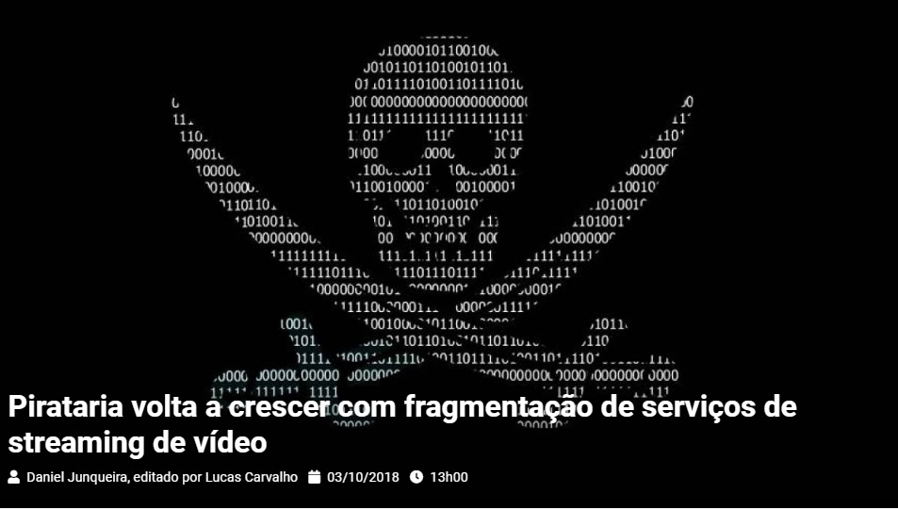
Streamin
As plataformas de streaming como uma liberação do hegemônico

Slide 44
O colecionista e o afeto como mercadoria
O colecionista do século XXI: o disseminador da internet
A nova economia-da-informação-experiênica-e-afeto
“Na nova economia-da-informação-experiência-e-afeto, o conteúdo dos produtos – que são intercâmbios, serviços, comunicações etc. – é intangível, é isso que circula e vincula subjetividades e corpos. Quer dizer que o afeto antes investido nos objetos acha outros circuitos de catexização. E esse conteúdo intangível torna-se cada vez mais valioso do que as coisas físicas utilizadas para produzir esses intercâmbios, serviços e comunicações.” (Yúdice, p.94)

Slide 45
Questões laterais
Biopolítica: comercialização dos afetos;
Economia política: empresas da internet investem dinheiro para promover acesso de países pobres, tendo em vista a valorização da própria empresa com mais usuários.

Slide 46
Obrigado!

